Slide 1
ИЗУЧЕНИЕ ИСТОРИЧЕСКИХ И КУЛЬТУРНО – НРАВСТВЕННЫХ ЦЕННОСТЕЙ НАРОДОВ ПОВОЛЖЬЯ ЧЕРЕЗ ПРОЕКТНО - ИССЛЕДОВАТЕЛЬСКУЮ ДЕЯТЕЛЬНОСТЬ
ПОДГОТОВИЛА:
АФАНАСЬЕВА ГАЛИНА АЛЕКСЕЕВНА
Учитель начальных классов, высшей категории
МАОУ Домодедовская СОШ №12

Slide 6
ЭТНОГРАФИЯ – греч. слово «этнос» – племя, народ и «графо» - пишу
История народа
Состав и Расселение
Быт и культура

Slide 7
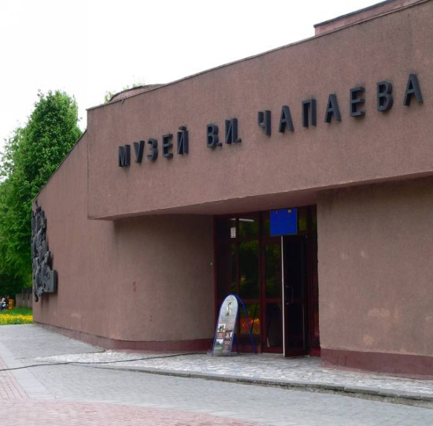
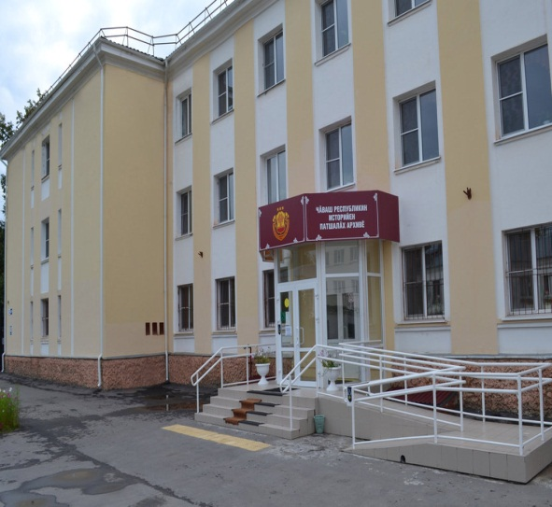
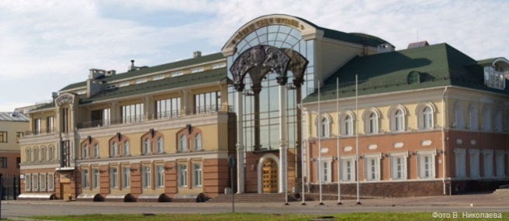
музеи
экскурсии
экспедиции

Slide 8
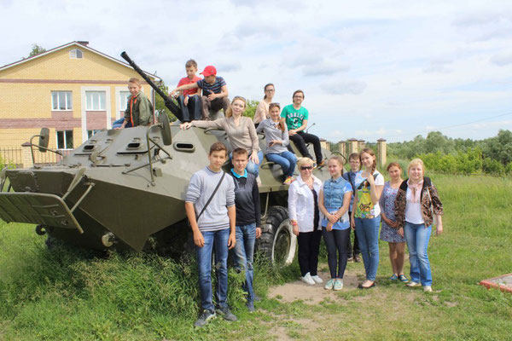
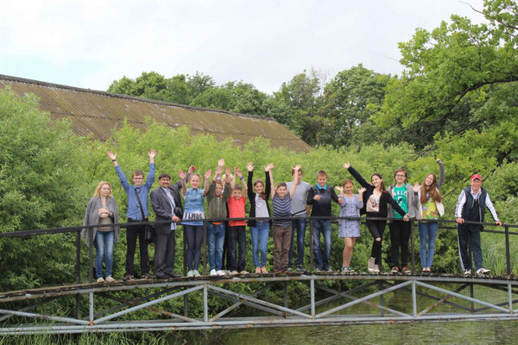
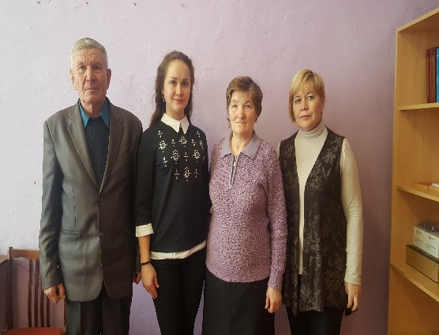
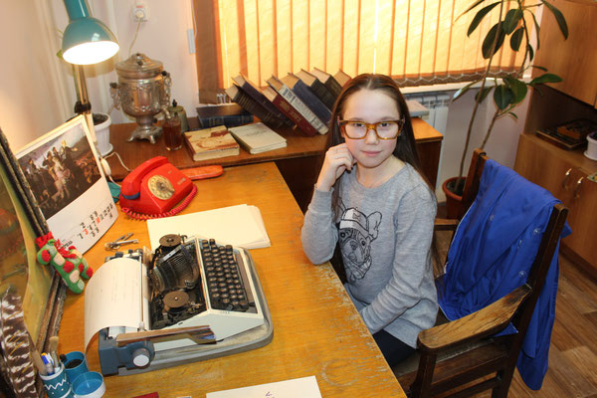
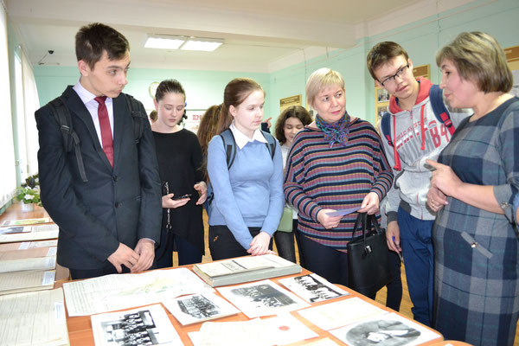
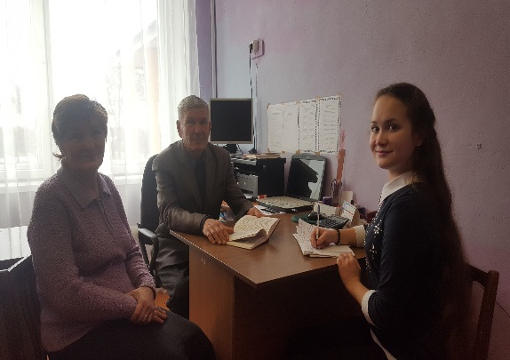
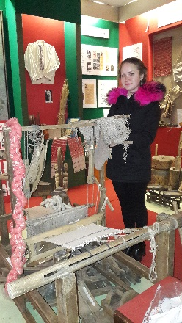
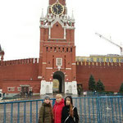
ВНЕУРОЧНАЯ ДЕЯТЕЛЬНОСТЬ

Slide 9
ТЕМАТИКА ИССЛЕДОВАНИЙ
В ожидании чудо… (сравнительно – сопоставительный анализ чувашских и марийских родильных обрядов)
Храни огонь родного очага …(сравнительный анализ чувашских и русских строительных обрядов)
В поисках утраченного ( сравнительный анализ мордовских и чувашских охранительных обрядов)
Старинный обрядовый праздник «Кукла» жителей деревни Русские Атаи Красночетайского района Чувашской Республики.
По зову предков и души… (языческие традиции и обычаи жителей деревни Трехизб – Шемурша Шемуршинского района Чувашской Республики)

Slide 10
ТЕМАТИКА ИССЛЕДОВАНИЙ
Судьбы раскулаченных крестьян деревни Хорнкасы Моргаушского района Чувашской Республики
Не оборви своих корней… (Проект по изучении родословной, выпуск семейной книги)
Состояние авторынка в России ( сравнительный анализ по городам Москва и Чебоксары)
Вспомним всех поименно (посвящается уроженцам Чувашии, погибшим в боях за Крым)
Сталинская архитектура Крыма
Чаппаное восстание 1921 года на территории Чувашско – Сорминской волости Ядринского уезда. Мифы и факты.
Подвиг тружениц тыла на строительстве Сурского рубежа.

Slide 11
УРОВЕНЬ НАУЧНО – ПРАКТИЧЕСКИХ КОНФЕРЕНЦИЙ

Slide 12
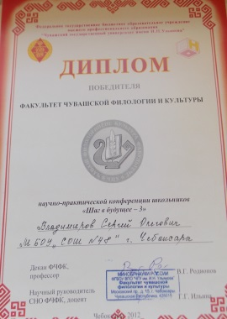
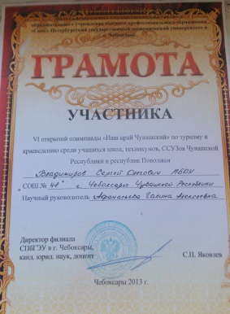
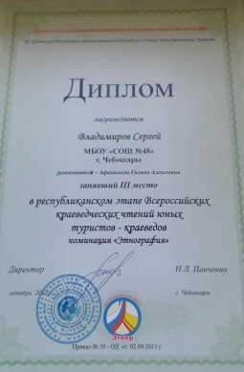
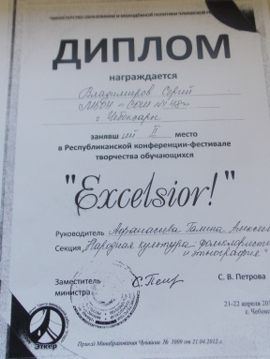
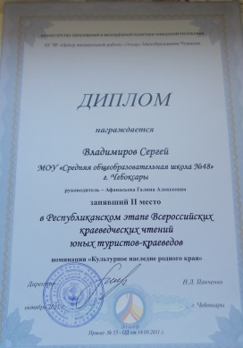
ДОСТИЖЕНИЯ УЧАЩИХСЯ НАУЧНО – ПРАКТИЧЕСКИЕ КОНФЕРЕНЦИИ 2011 – 2012 УЧЕБНЫЙ ГОД
1. XV Школьная научно - практическая конференция "Шаг в науку" - 1 место.
2. XXVII городская научно - практическая конференция школьников "Открытия юных"
- 1 место.
3. Республиканская конференция - фестиваль творчества обучающихся "Excelsior!"
- 2 место.
4. Республиканский этап Всероссийских краеведческих чтений юных туристов – краеведов "Отечество" - 2 место.
5. Республиканский этап Всероссийских краеведческих чтений юных туристов- краеведов - 3 место, 2013 год.
6. Региональная научно - практическая конференция школьников "Шаг в будущее - 3"- 1 место.
Владимиров Сергей – стипендиант главы администрации города Чебоксары за 2011 - 2012 учебный год.
Владимиров Сергей, ученик 8а класса - победитель и призер научно - практических конференций. Тема исследовательской работы
"В ожидании чуда..."(Сравнительно -сопоставительный анализ родильных обрядов в чувашских и марийских семьях)

Slide 13
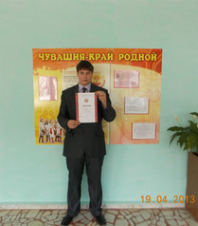
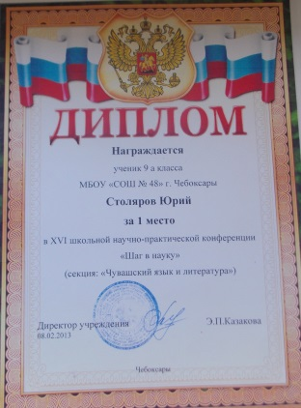
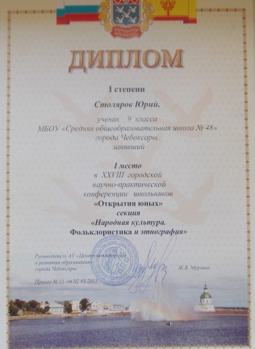
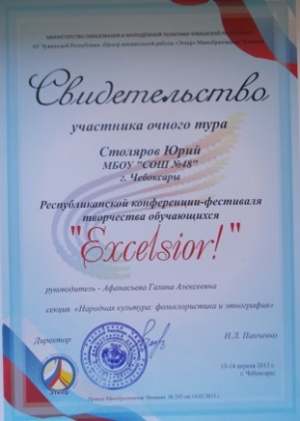
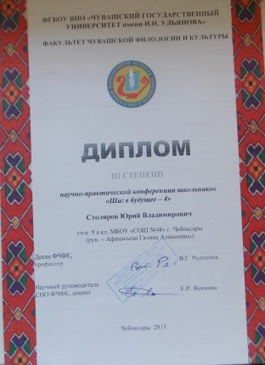
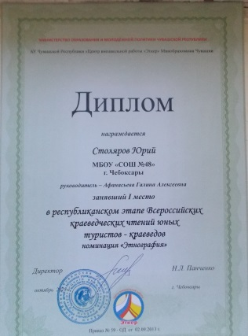
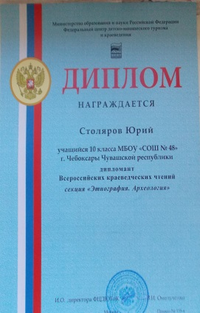
ДОСТИЖЕНИЯ УЧАЩИХСЯ НАУЧНО – ПРАКТИЧЕСКИЕ КОНФЕРЕНЦИИ 2012 – 2013 УЧЕБНЫЙ ГОД
1. XVI школьная научно - практическая конференция "Шаг в науку"- 1 место.
2. XXVIII городская научно - практическая конференция школьников "Открытия юных"
- 1 место.
3. Республиканский этап Всероссийских краеведческих чтений юных туристов - краеведов
- 1 место.
4. Региональная научно - практическая конференция школьников "Шаг в будущее -4"
- 3 место.
5.Всероссийские краеведческие чтения (г. Москва) - 2 место.
Столяров Юрий - победитель и призер научно - практических конференций. Тема исследовательской работы: "Храни огонь родного очага"(Сравнительно - сопоставительный анализ чувашских и русских обрядов при строительстве дома)
стипендиант главы администрации города Чебоксары за 2012 - 2013 учебный год.

Slide 14
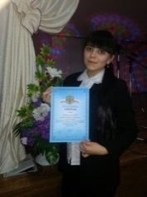
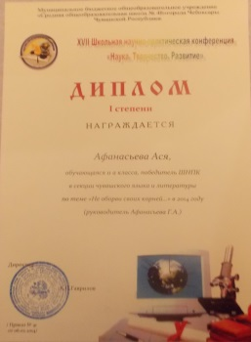
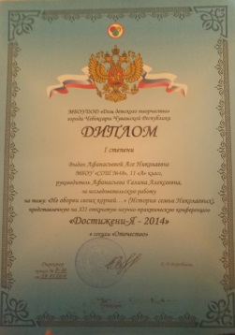
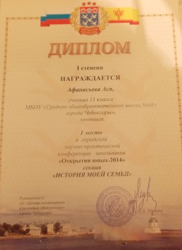
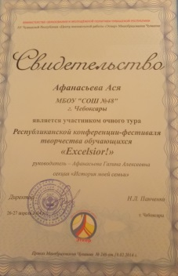
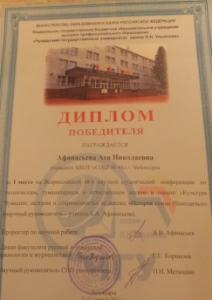
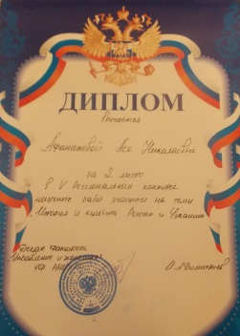
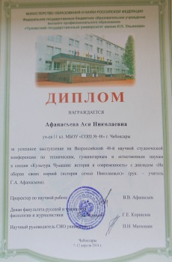
ДОСТИЖЕНИЯ УЧАЩИХСЯ НАУЧНО – ПРАКТИЧЕСКИЕ КОНФЕРЕНЦИИ 2013 – 2014 УЧЕБНЫЙ ГОД
Афанасьева Ася, ученица 11а класса - победитель научно - практических конференций. Тема исследовательской работы :"Не оборви своих корней" (История семьи Николаевых).
1.XVII школьная научно - практическая конференция « Наука. Творчество. Развитие"
- 1 место.
2.XII городская ( районная ) открытая научно - практическая конференция "Достижени -Я -2014"
- 1 место.
3. Городская научно - практическая конференция школьников "Открытия юных - 2014"
- 1 место.
4. Всероссийская 48 -ая научная студенческая конференция по техническим, гуманитарным и естественным наукам в секции "Культура Чувашии: история и современность" - 1 место.
5. VII Открытая Республиканская олимпиада по туризму и краеведению "Наш край Чувашский" - 2 место.
6. V Региональный конкурс научных работ учащихся на тему "История и Культура России и Чувашии - 2 место.

Slide 15
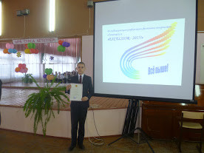
Достижения учащихся научно – практические конференции 2014 – 2015 учебный год
1. 3 место - Городская научно - практическая конференция "Открытия юных - 2015" , Виссарионов Данила, 6а кл;
2. 2 место - Республиканская научно - практическая конференция "Excelsior - 2015", Виссарионов Данила, 6 а кл;
3. 2 место - Всероссийская студенческая научно - практическая конференция, Виссарионов Данила, 6а кл;
Виссарионов Данила, ученик 6а класса. Тема исследовательской работы:" В поисках утраченного ... (сравнительно - сопоставительный анализ чувашских и русских охранительных обрядов)»

Slide 16
Достижения учащихся Научно – практические конференции 2015 - 2016
1. Республиканский этап Всероссийских краеведческих чтений юных туристов - краеведов - 1 место;
2. Всероссийские краеведческие чтения юных туристов - краеведов "Мое Отечество"г.Москва - 2 место;
3. Лауреат конкурса художественных программ на Всероссийских краеведческих чтениях юных краеведов "Мое Отечество" - 1 место;
4. Ежегодная школьная научно - практическая конференция - 1 место;
5. XIV Открытая научно - практическая конференция "Достижени -Я - 2016" - 1 место.
6.. Городская научно - практическая конференция "Открытия юных - 2016" - 1 место
7. Студенческая научно - практическая конференция«Студенческая наука – первый шаг в академическую науку» в ЧГСХА - 1 место.
8. Республиканская конференция - фестиваль творчества обучающихся "Excelsior - 2016" - 1 место
9. XIVвнутритехникумовская научно - практическая конференция студентов "Первые шаги в науку"
( Политехнический техникум города Новочебоксарска)- 1место.
10. Всероссийская 50- ая научная студенческая конференция по техническим, гуманитарным и естественным наукам, посвященной Году человека труда в Чувашии. - 3 место.
11.VI Республиканский конкурс научных работ учащихся "История и культура России и Чувашии" -
1 место.
12.Республиканский конкурс образовательных проектов "Обычаи и традиции моего народа" - 1 место.
АЛЕКСЕЕВА ЕКАТЕРИНА - СТИПЕНДИАНТ ГЛАВЫ ЧУВАШСКОЙ РЕСПУБЛИКИ ЗА 2017 - 2018 УЧЕБНЫЙ ГОД,
ОБЛАДАТЕЛЬ ЗОЛОТОЙ МЕДАЛИ «ЮНЫЙ ИССЛЕДОВАТЕЛЬ 1 СТЕПЕНИ» Г.МОСКВА, 2017 Г. НАГРАЖДЕНА ПУТЕВКОЙ В «АРТЕК» В ПРОФИЛЬНУЮ СМЕНУ ДЛЯ ЮНЫХ ИССЛЕДОВАТЕЛЕЙ.
Алексеева Екатерина – ученица 10а класса

Slide 17
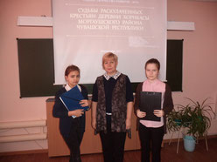
Достижения учащихся Научно – практические конференции 2016 - 2017
1.XX школьная научно – практическая конференция «Наука. Творчество. Развитие -2017» – 1 место.
2. Ежегодная Открытая научно – практическая конференция «Достижени – Я – 2017» - 2 место
3. Городская научно - практическая конференция «Открытие юных» – 1 место
4. Всероссийская студенческая научно – практическая конференция с участием школьников «Студенческая наука – первый шаг в академическую науку» - 1 место
5.Республиканский этап Всероссийского конкурса краеведческих работ «Мое Отечество» - 3 место
6.Городской конкурс исследовательских работ « Мое Отечество» - 2 место.
7.VII Республиканский конкурс научных работ «История и культура России и Чувашии» – 2 место
8. Всероссийский конкурс краеведческих проектов «Мой край родной» – 1 место
Филонова Софья,
Егорова Дарья, 9а кл

Slide 18
Достижения учащихся Научно – практические конференции 2017- 2018
Республиканский этап Всероссийского конкурса генеалогических исследований «Моя родословная» – 2 место
Республиканский этап Всероссийских краеведческих чтений - 1 место
Республиканский конкурс фестиваль научно – исследовательских и творческих работ «Великие сыны России – Человек и общество»- 3 место
Региональный этап XIV Всероссийского конкурса научно – исследовательских работ обучающихся общеобразовательных учреждений им.Д.И. Менделеева – 2 место
XVI научно – практическая конференция «Достижени –Я – 2018» – 1 место
XII Открытая международная научно – исследовательская конференция молодых исследователей «Образование. Наука. Профессия» – 1,2 место
XVII Республиканская техническая научно – практическая конференция «Дорожно – транспортный комплекс: состояние , проблемы и перспективы развития» - 1,2,3 место
XI Региональная научно – практическая конференция учащейся молодежи «Региональные аспекты управления
Социально – экономическими процессами – 2 место

Slide 19
РЕЗУЛЬТАТЫ
Итого: 62 победы на мероприятиях различного уровня:
город - 14,
Республика – 30
всероссийский – 20,
международный – 15.

Slide 20
Китайская мудрость
СКАЖИ МНЕ – И Я ЗАБУДУ
ПОКАЖИ МНЕ – И Я ЗАПОМНЮ
ДАЙ МНЕ ДЕЙСТВОВАТЬ САМОМУ – И Я НАУЧУСЬ.
«ПОСРЕДСТВЕННЫЙ УЧИТЕЛЬ ИЗЛАГАЕТ.
ХОРОШИЙ УЧИТЕЛЬ ОБЪЯСНЯЕТ.
ВЫДАЮЩИЙ УЧИТЕЛЬ ПОКАЗЫВАЕТ.
ВЕЛИКИЙ УЧИТЕЛЬ ВДОХНОВЛЯЕТ»
УИЛЬЯМ УОРД.

